Slide 1


EcommerceApp
FashionCross
-От Valentin Petrov Petrov

Slide 2
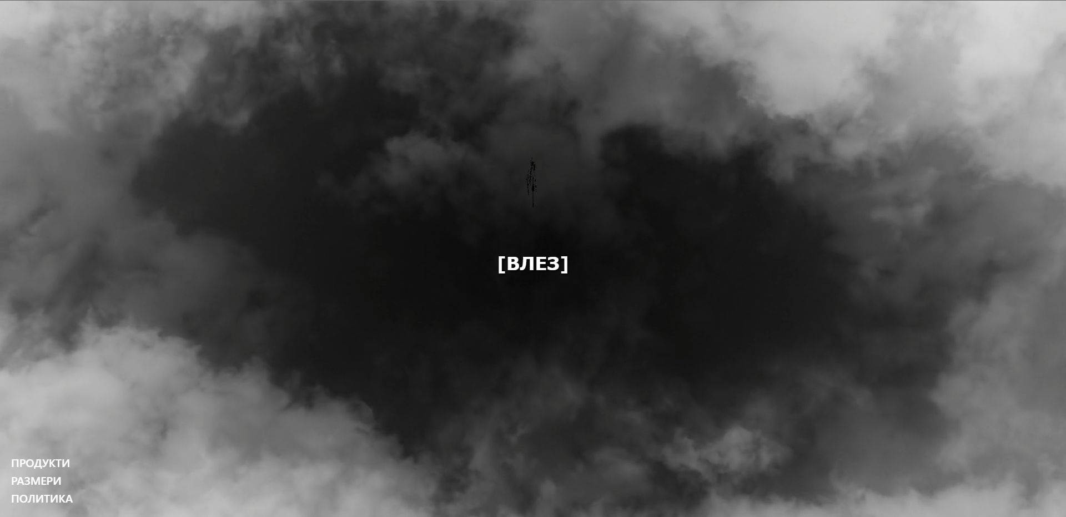
1.Въведение

Slide 3


2.Използвани технологии

Slide 4
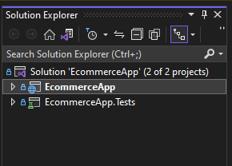
3.Архитектура

Slide 5
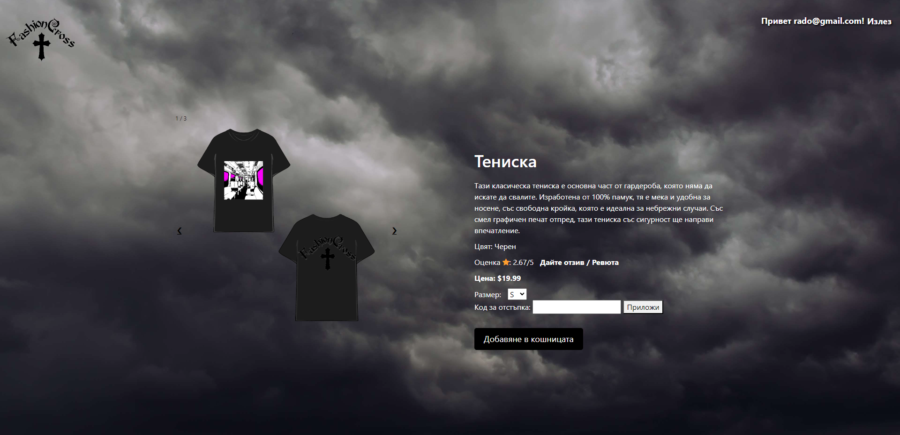
4.Функции и функционалност

Slide 6
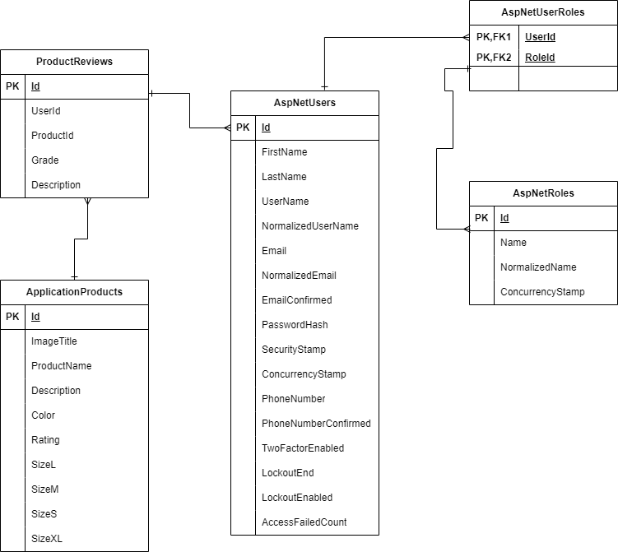
5.База данни и модели на данни

Slide 7

6.Предизвикателства и решения

Slide 8

7.Заключение

Slide 9
ВЪПРОСИ И ОТГОВОРИ

